Slide 1

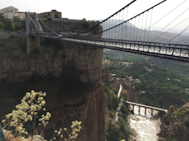
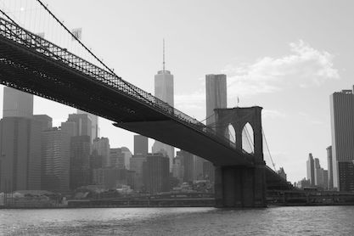
Joyeuse année à tous!
Cette année, j’ai choisi les ponts comme thème de mon message annuel. De tous temps, ces ouvrages humains ont tiré partie des progrès de la technologie pour franchir les obstacles et rapprocher les hommes.
Que cette nouvelle année 2016 vous apporte bonheur et réussite et qu’elle vous permette de découvrir l’autre rive.
Pierre Charreyron

Slide 2
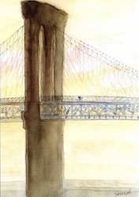
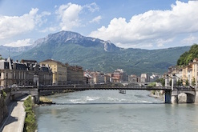
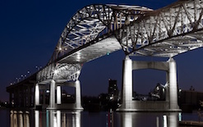
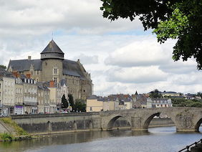

Slide 3

Cette année, j’ai choisi les ponts comme thème de mon message annuel. De tous temps, ces ouvrages humains ont tiré partie des progrès de la technologie pour franchir les obstacles et rapprocher les hommes.
Que cette nouvelle année 2016 vous apporte bonheur et réussite et qu’elle vous permette de découvrir l’autre rive.
Pierre Charreyron

Slide 4
Cette année, j’ai choisi les ponts comme thème de mon message annuel. De tous temps, ces ouvrages humains ont tiré partie des progrès de la technologie pour franchir les obstacles et rapprocher les hommes.
Que cette nouvelle année 2016 vous apporte bonheur et réussite et qu’elle vous permette de découvrir l’autre rive.
Pierre Charreyron

Slide 5

Cette année, j’ai choisi les ponts comme thème de mon message annuel. De tous temps, ces ouvrages humains ont tiré partie des progrès de la technologie pour franchir les obstacles et rapprocher les gens.
Que cette nouvelle année 2016 vous apporte bonheur et réussite, et qu’elle vous permette de découvrir de nouveaux horizons.
Pierre Charreyron

Slide 6
This year, the theme of my annual message is bridges. From the beginning of time, bridge builders pushed the limits of technology to step over obstacles and bring people closer to each other.
May this New Year 2016 bring you success and happiness, and help you discover new horizons.
Pierre Charreyron

